Slide 1
第三章 适配器模式

Slide 2
上节回顾
当被观察者发生改变的时候，观察者就会观察到这样的变化，并且做出相应的响应
实现观察者模式有很多形式，比较直观的一种是使用一种“注册——通知——撤销注册”的形式。
减少观察者和被观察对象之间的耦合。

Slide 3
课程内容
环境及问题
适配器模式详解
适配器模式实现
扩展练习

Slide 4
课程内容
环境及问题
适配器模式详解
适配器模式实现
扩展练习

Slide 5

环境
游戏中的坐骑——五彩神鹿
第一世界它的行走方式为奔跑，第二世界它的行走方式为飞！
Notes:
百度游戏 魔岩

Slide 6
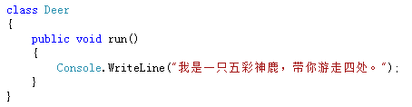
环境
But, I want Fly!!!
请思考10分钟如何让这只鹿飞起来？？
别忘了我们的原则——修改封闭

Slide 7
问题
想使用一个已经存在的类，
但他的接口不符合需求。
将一个类的接口转换成客户希望的另外一个接口
使得原本由于接口不兼容而不能一起工作的那些类可以一起工作。
适配器模式（Adapter）

Slide 8
课程内容
环境及问题
适配器模式详解
适配器模式实现
扩展练习

Slide 9
适配器模式（ Adapter Pattern）
适配器模式中有以下的四种角色。
目标(target)：定义客户端使用的与特定领域相关的接口。
被适配者(adaptee)：定义了一个已经存在的接口，这个接口需要匹配。
适配者(adapter)：对Adaptee的接口与target的接口进行适配。
客户端(Client)：与符合target接口的对象协同

Slide 10
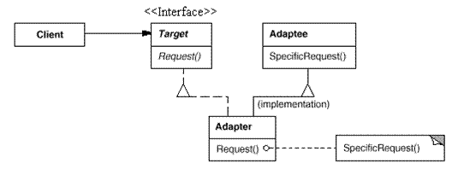
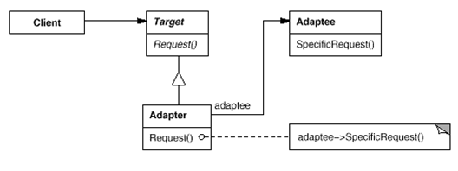
适配器模式分类
类的适配器模式（采用继承实现）
对象适配器（采用对象组合方式实现）

Slide 11
课程内容
环境及问题
适配器模式详解
适配器模式实现
扩展练习

Slide 12
适配器模式实现步骤
类适配器
确定目标接口
确定被适配者
创建适配器（继承自被适配者，实现目标接口）
对象适配器
确定目标接口
确定被适配者
创建适配器（拥有被适配者的对象，实现目标接口）

Slide 13

适配器模式实现步骤一
被确定目标接口。

Slide 14
适配器模式实现步骤二
被确定被适配者。

Slide 15
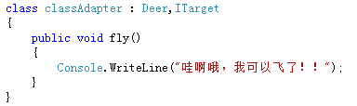
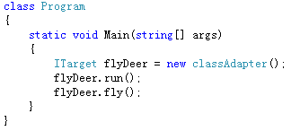
适配器模式实现步骤三
创建适配器（类适配器）。
思考对象适配器如何实现？

Slide 16
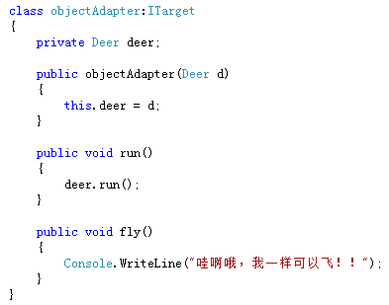
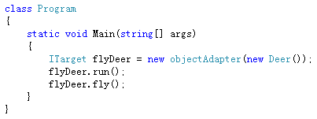
适配器模式实现步骤三
创建适配器（对象适配器）。

Slide 17
思考：类适配器和对象适配器哪个更好
类适配器采用“多继承”的实现方式，带来了不良的高耦合
对象适配器采用“对象组合”的方式，更符合松耦合精神
类适配器无法面对多个被适配对象。
合成复用原则！

Slide 18
课程内容
环境及问题
适配器模式详解
适配器模式实现
扩展练习

Slide 19
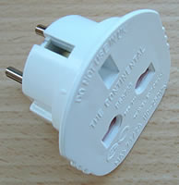
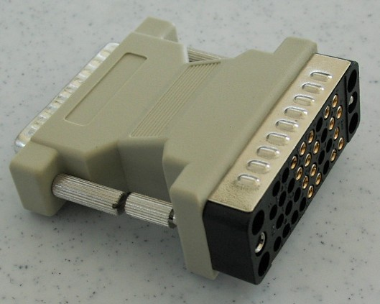
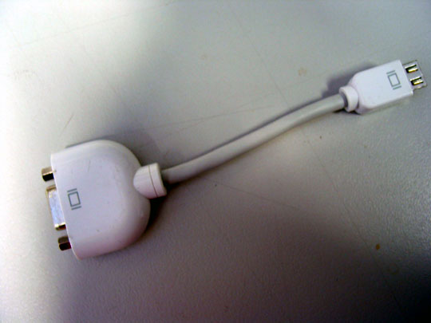
案例练习

Slide 20
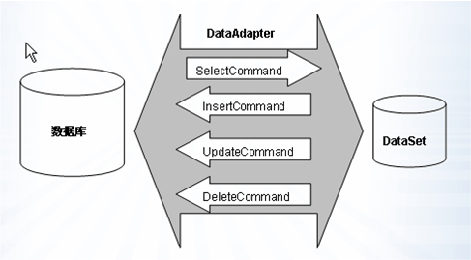
扩展说明
Notes:
在ADO.NET中,对于我们从数据库中取出的数据都要放到一个DataSet中，不管你是Access的数据库，还是SQL的数据库，或者是Oracle的数据库都要放到DataSet中。.NET中并没有提供如：SqlDataSet、OleDbDataSet、OracleDataSet等，它只提供了一种DataSet就是用SqlDataAdapte等去填充数据；为什么这一个DataSet能存放不同的数据呢？就是有这些适配器来适配。

Slide 21
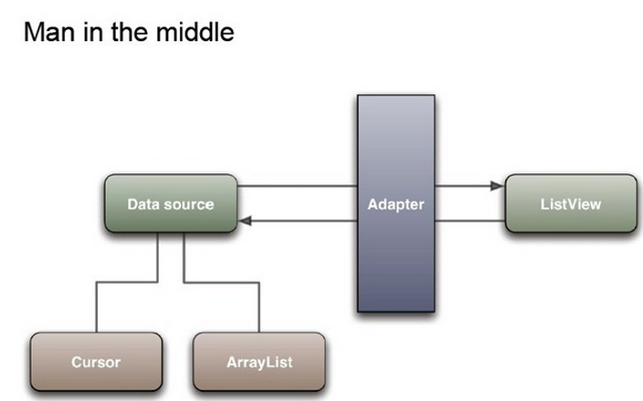
扩展说明
Notes:
在ADO.NET中,对于我们从数据库中取出的数据都要放到一个DataSet中，不管你是Access的数据库，还是SQL的数据库，或者是Oracle的数据库都要放到DataSet中。.NET中并没有提供如：SqlDataSet、OleDbDataSet、OracleDataSet等，它只提供了一种DataSet就是用SqlDataAdapte等去填充数据；为什么这一个DataSet能存放不同的数据呢？就是有这些适配器来适配。

Slide 22
小结
将一个类的接口转换成客户希望的另外一个接口
使得原本由于接口不兼容而不能一起工作的那些类可以一起工作。
尽可能保持已有的类不变的前提下，适应当前的系统。

Slide 23

THANKS
Thank You，谢谢！

